Slide 1
Федеральное государственное бюджетное образовательное учреждение высшего образования
«МИРЭА – Российский технологический университет»
РТУ МИРЭА
Институт информационных технологий
Дисциплина «Моделирование бизнес-процессов»
Практическая работа №30
Студент: Утенков Ю. Ю.
Группа: ИКБО-36-22
Руководитель: Геращенко Л.А.
Москва 2024

Slide 2
Цель
Проверить способность осуществлять моделирование бизнес-процесса путем текстового, табличного и графического представления.
Постановка задачи
а) Создать текстовое и табличное описание процесса, построить модель бизнес-процесса в любой из методологий;
б) Подготовить презентацию для публичной защиты бизнес-процесса, защитить полученную модель.

Slide 3
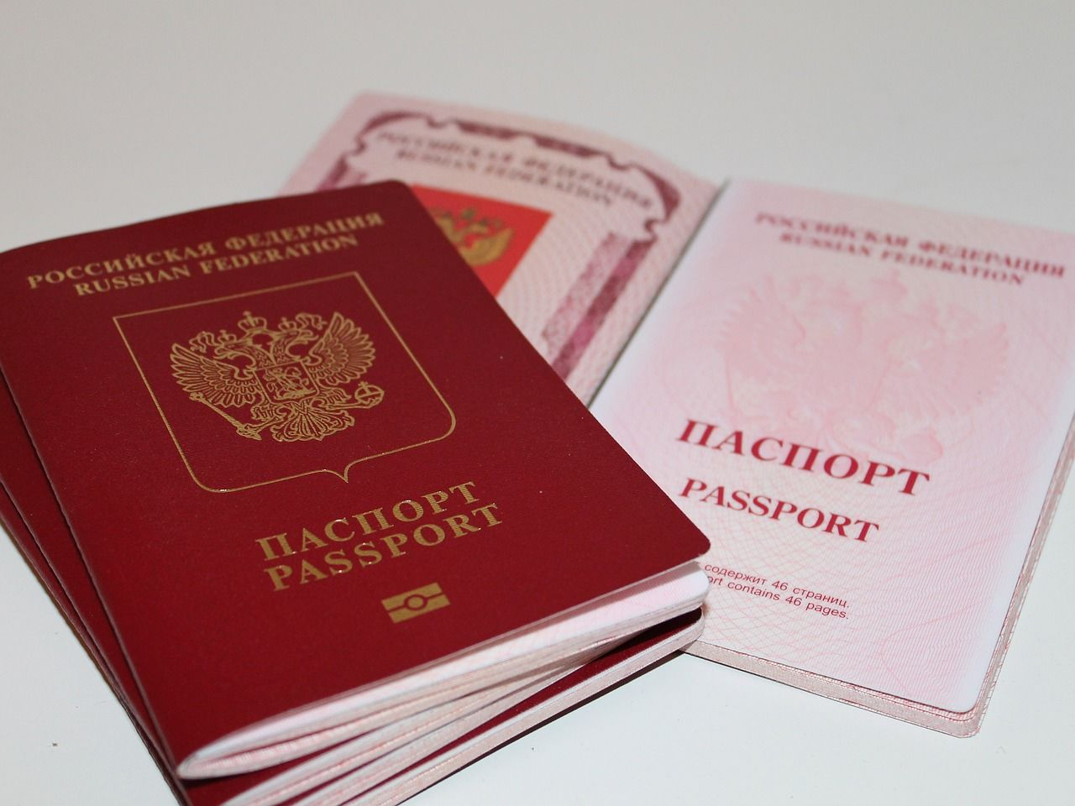
Подача заявления на оформление паспорта РФ

Slide 4
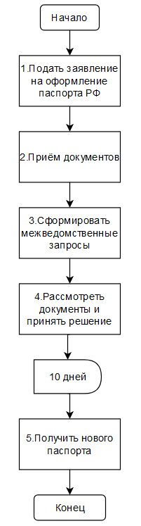
Построенная диаграмма
Рисунок 1 – WFD-диаграмма процесса «Выдача паспорта гражданина РФ»

Slide 5
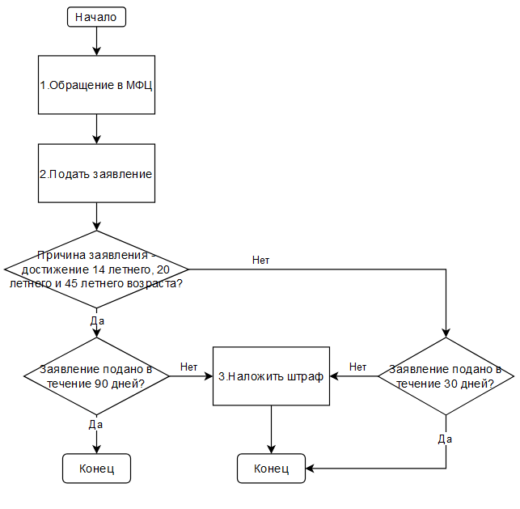
Построенная диаграмма
Рисунок 2 – WFD-диаграмма подпроцесса «Подача заявления на оформление паспорта РФ»

Slide 6
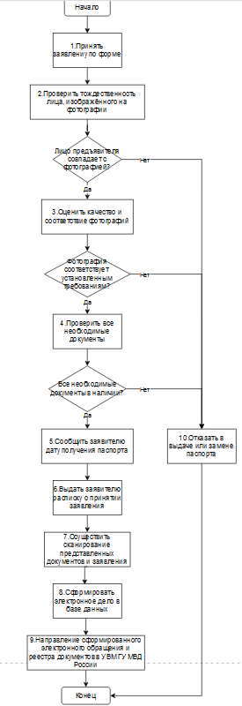
Построенная диаграмма
Рисунок 3 – WFD-диаграмма подпроцесса «Прием документов»

Slide 7
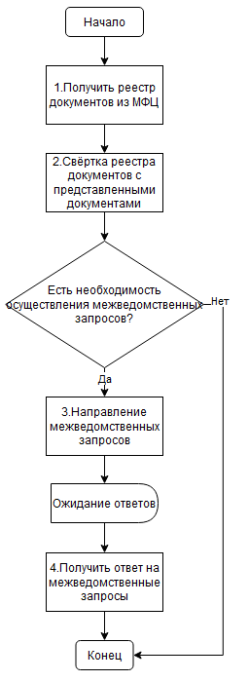
Построенная диаграмма
Рисунок 4 – WFD-диаграмма подпроцесса «Формирование межведомственных запросов»

Slide 8
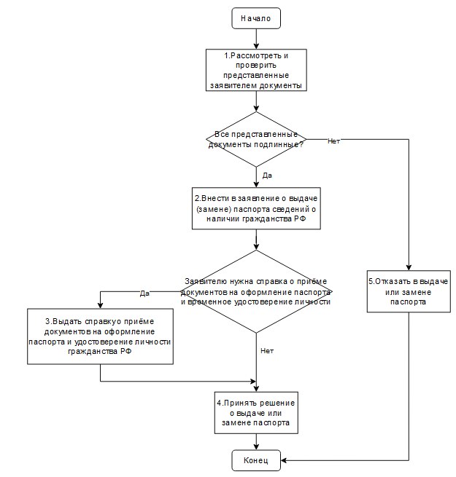
Построенная диаграмма
Рисунок 5 – WFD-диаграмма подпроцесса «Рассмотрение документов и принятие решения»

Slide 9

Вывод
Построенные и сохраненные в файле текстового формата текстовое и табличное описание бизнес-процесса, модели бизнес-процесса, презентация бизнес-процесса, представленные преподавателю в конце практического занятия в виде отчета.
9

Slide 10
СПАСИБО ЗА ВНИМАНИЕ!

